Slide 1

МБДОУ ДС «Катюша» г. Волгодонска
Семинар-практикум
для родителей
«Внимание!
Я требую внимания!»
Педагог-психолог Найдёнова С.А.
Февраль 2020 год

Slide 2



Причины недостатка внимания:
Занятость.
Гаджеты.

Slide 3


Причины недостатка внимания:
Амбиции.
Модель родительской семьи.

Slide 4


Причины недостатка внимания:
Конфликты.
«Псевдовнимание».

Slide 5

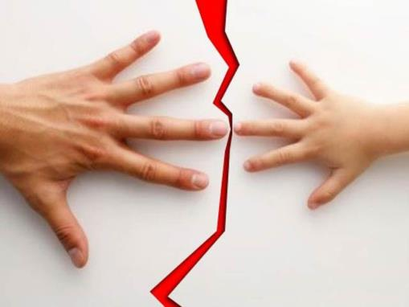
Нехватка внимания ведёт к тому, что ребёнок не чувствует любви, ухудшаются детско-родительские отношения из-за непослушания и капризов. А самое главное - нехватка внимания может отрицательно повлиять на развитие ребенка.

Slide 6
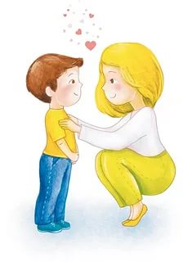
Только родители могут дать ребёнку то, что даёт ощущение уверенности и безопасности: любовь, эмоциональное тепло, заботу и внимание.

Slide 7



« …И вот, оказывается, что по крайней мере в определённом возрасте эмоциональное тепло, родительская ласка гораздо важнее для развития ребёнка, и в том числе для развития его интеллекта, чем любые другие формы деятельности и обучения!»
У. Бронфенбреннер, 1976г.

Slide 8
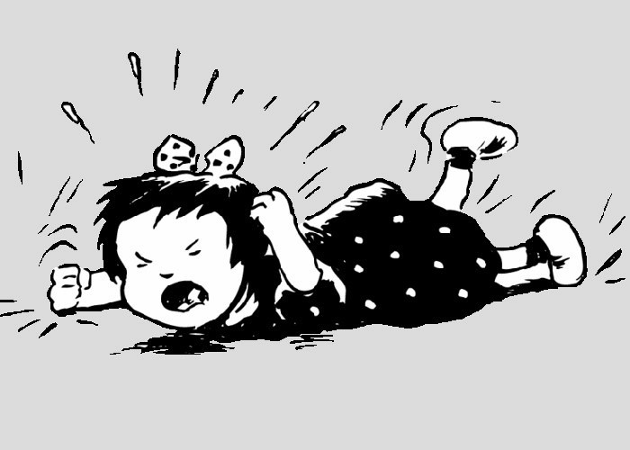
Что такое "Нехватка внимания"?
Формула: неудовлетворение потребности во внимании → дисбаланс → плохое поведение.

Slide 9



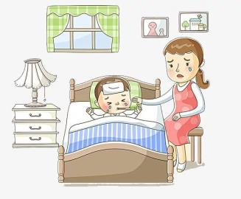
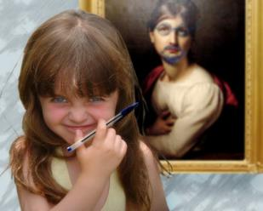

Как понять, что ребенку не хватает внимания?

Slide 10

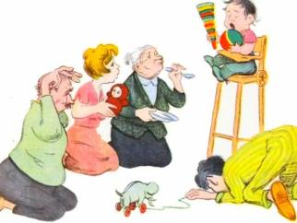
Что делают родители?
Дети достаточно быстро начинают понимать: стоит им выкинуть что-то выходящее за рамки принятых правил и ожиданий, так они получат свою порцию внимания либо в виде его переизбытка либо в отрицательной форме (крики, шлепки, нотации и т.п.).
И плохое поведение закрепляется автоматически.

Slide 11
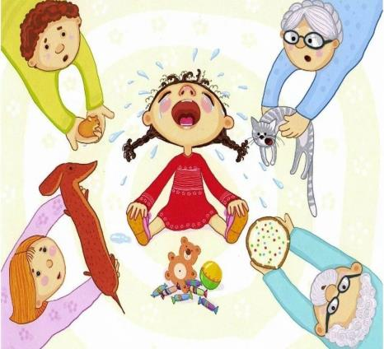

А надо уделять повышенное внимание…
ни тогда, когда ребёнок плохо себя ведёт,
а когда он хорошо себя ведёт!

Slide 12
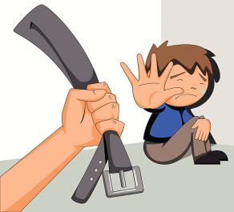


Любое наказание – это жестокое обращение
Физическое
Психологическое (эмоциональное)
Пренебрежение нуждами

Slide 13



Как понять, какое внимание нужно Вашему ребёнку?
Пять способов, которыми люди выражают любовь:
слова поощрения, время, подарки, помощь, прикосновения

Slide 14

Слова поощрения
Взрослым необходимо:
Поддерживать, хвалить, восхищаться, гордиться, благодарить, обращаться с просьбами, извиняться, ободрять, говорить комплименты, обращаться ласково, выражать положительные эмоции, любовь, ценность и значимость ребёнка для Вас.
Использовать опосредованные способы: сказки, колыбельные, рассказы о себе: о жизни, о впечатлениях и воспоминаниях. Спрашивать о планах, впечатлениях и считаться с его мнением.
Разговаривать стоя не спиной или в пол оборота и не из соседней комнаты, не "сверху вниз", а "на одном уровне" и с нежностью и любовью в голосе. Смотреть в глаза.

Slide 15
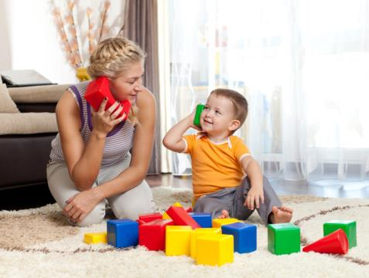
Время
Взрослым необходимо:
Быть вместе с ребёнком, разделять его увлечения, его интересы, эмоции. Чем-то заниматься вместе, уделять внимание: гулять, принимать пищу, беседовать, слушать.

Slide 16

Подарки
Взрослым необходимо:
Понимать, что нужно ребёнку, учитывать его потребности и предпочтения, устраивать сюрпризы;
дарить: подарки, вещи, внимание, поездки, мероприятия, устраивать праздники.

Slide 17
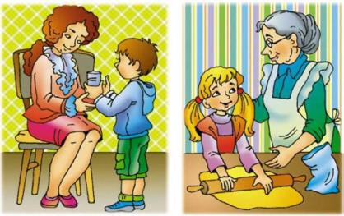

Помощь
Взрослым необходимо:
Помогать, заботиться, защищать, заступаться, предлагать помощь, говорить: "Если будет нужна помощь, обращайся», "Что я могу для тебя сделать?", "Чем я могу тебе помочь?».

Slide 18
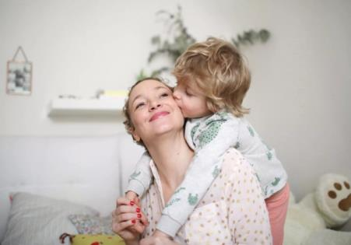
Прикосновения
Противопоказано!
Физически наказывать, отвергать, отталкивать, стыдить, высмеивать, игнорировать.

Slide 19

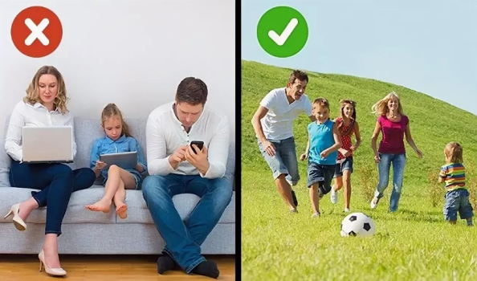
Если Вы не можете определить язык любви своего ребёнка, используйте все пять: хотя бы один окажется верным.

Slide 20
Понаблюдайте за своим ребёнком:
- Как он сам выражает любовь?
- О чем чаще всего просит?
- Что ему нравится, чему он радуется?
- Что его расстраивает, на что он обижается?
Ответы на эти вопросы помогут Вам определить его родной язык любви.

Slide 21
Ваш язык любви
1. Что причиняет вам боль?
Обратное, возможно, ваш родной язык.
2. О чем вы чаще всего просите супруга? Возможно, в этом для вас выражается любовь.
3. Как вы сами выражаете любовь?
Возможно, это ваш язык любви.

Slide 22


Благодарю за внимание

